Slide 1


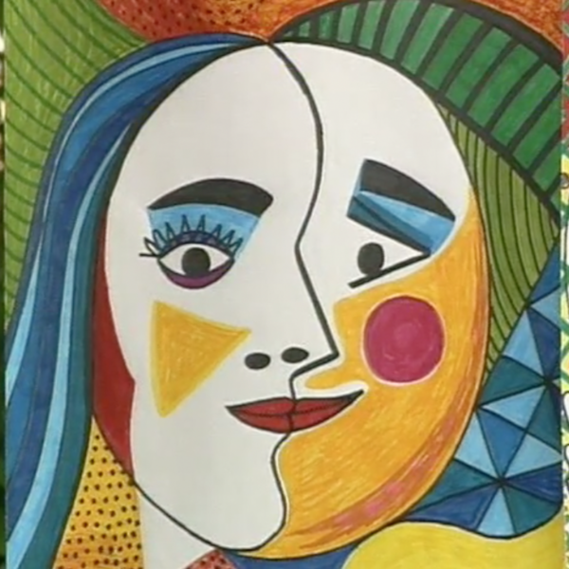
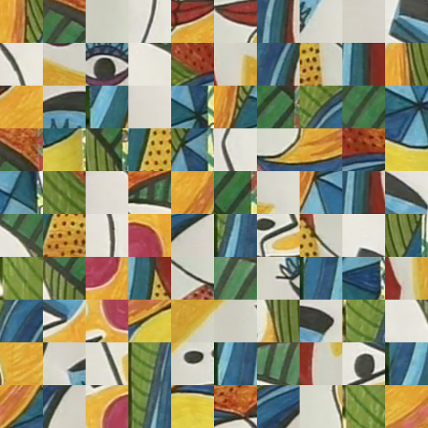
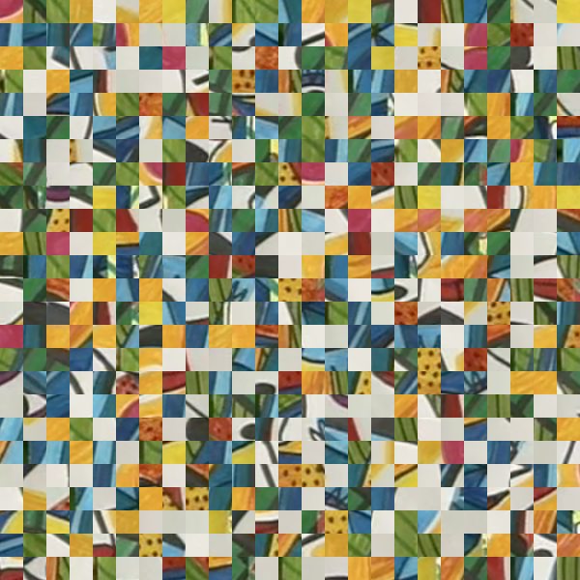
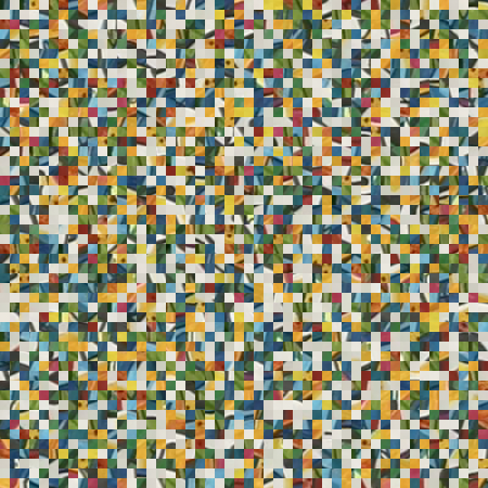

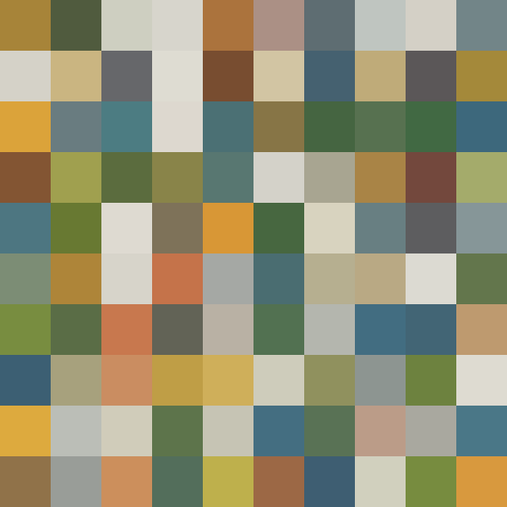
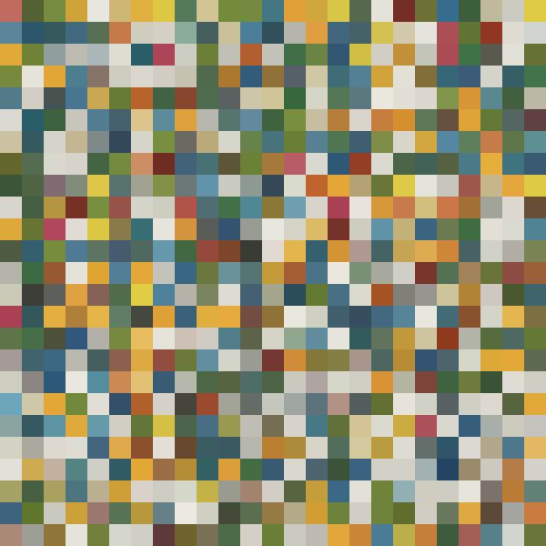

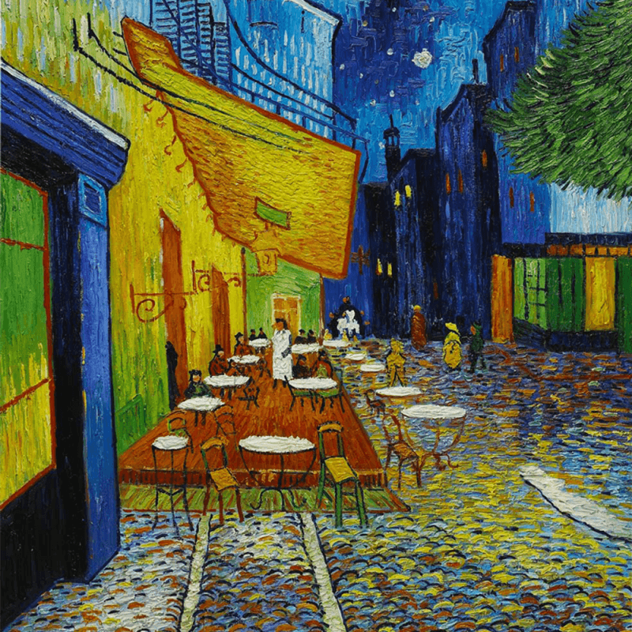
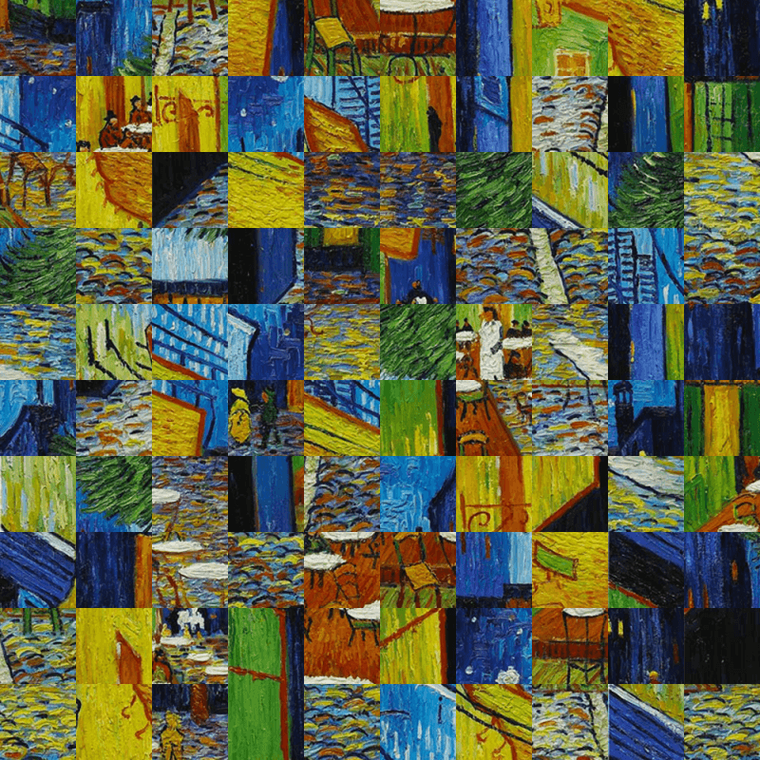
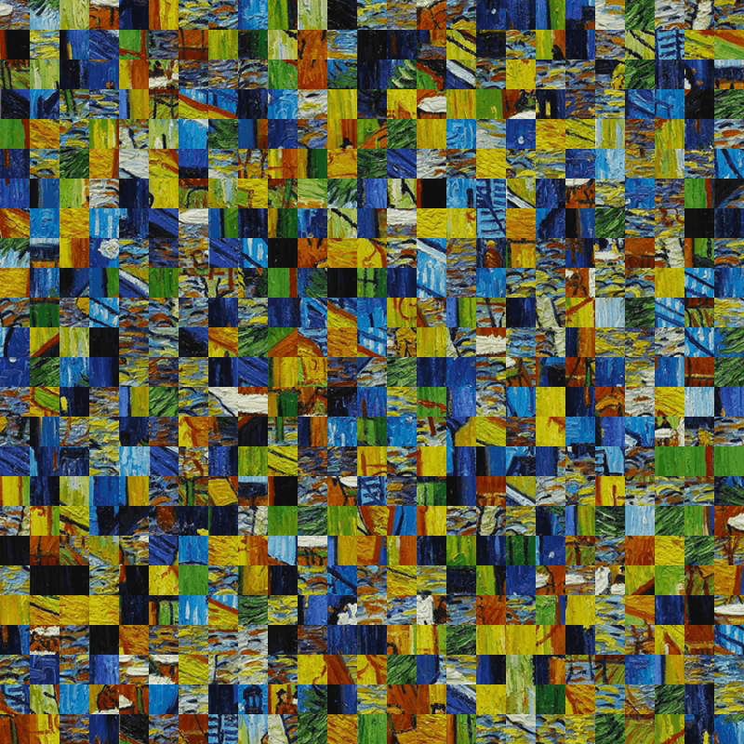
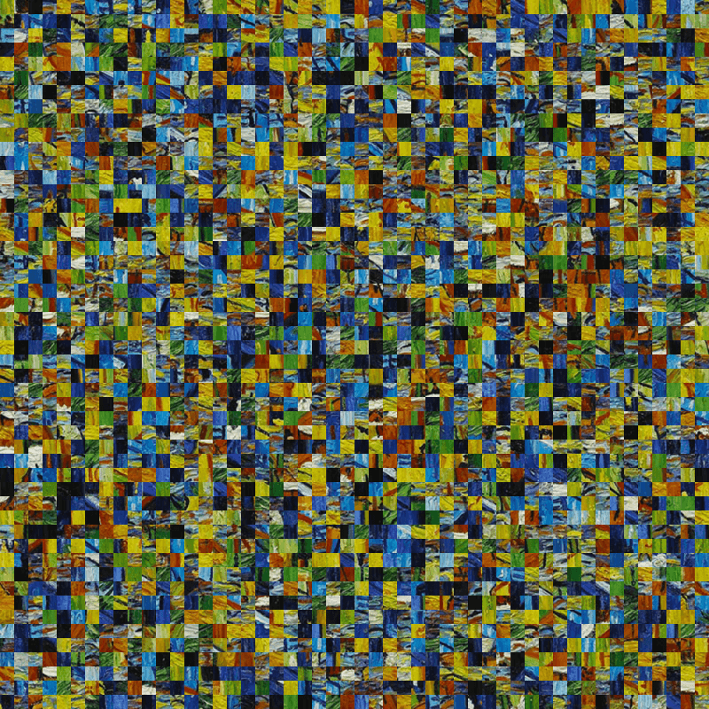
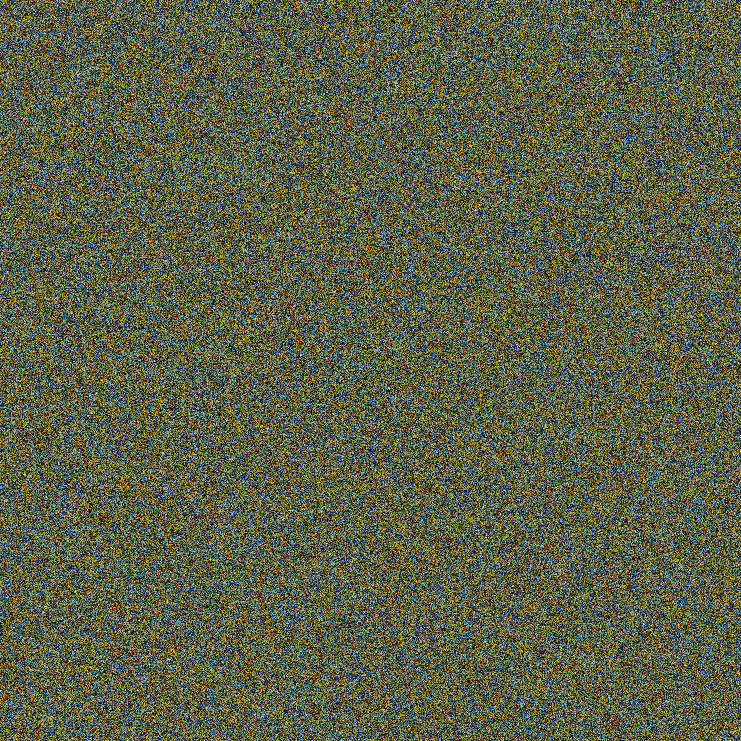
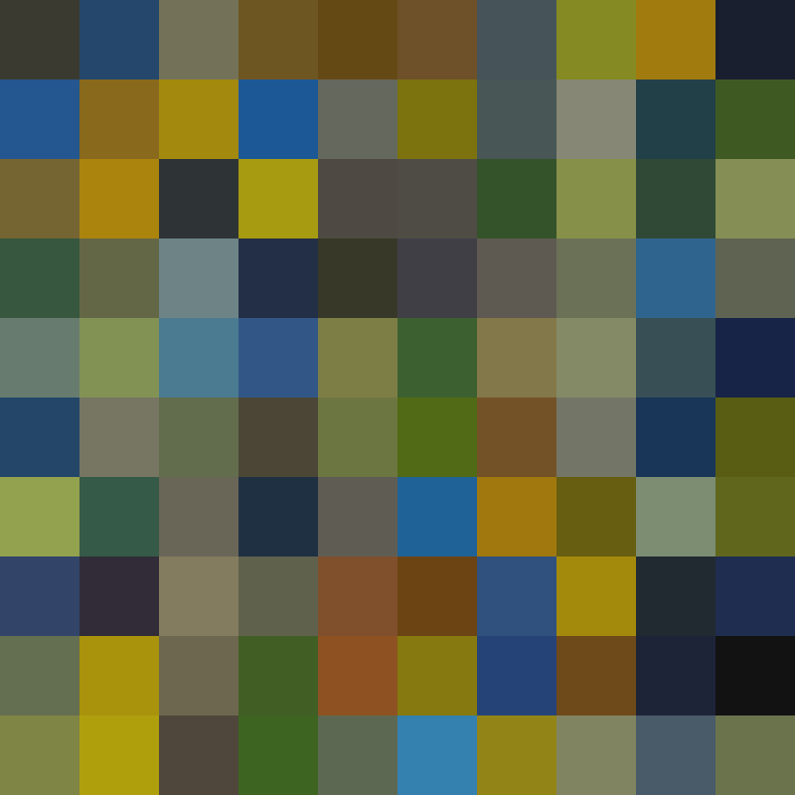


Musée sécurisé en réalité augmentée
Master 1 IMAGINA CMI
Théo Clayette – Thibaut Etienne – Arnaud Soulier
Sous la direction de
William Puech et Pauline Puteaux
Image originale
Chiff. 10x10 blocs
Chiff. 25x25 blocs
Chiff. 50x50 blocs
Chiff. tous les pixels
Chiff. 10x10 blocs moyennés
Chiff. 25x25 blocs moyennés
Chiff. 50x50 blocs moyennés
Image originale
Chiff. 10x10 blocs
Chiff. 25x25 blocs
Chiff. 50x50 blocs
Chiff. tous les pixels
Chiff. 10x10 blocs moyennés
Chiff. 25x25 blocs moyennés
Chiff. 50x50 blocs moyennés

